Slide 1
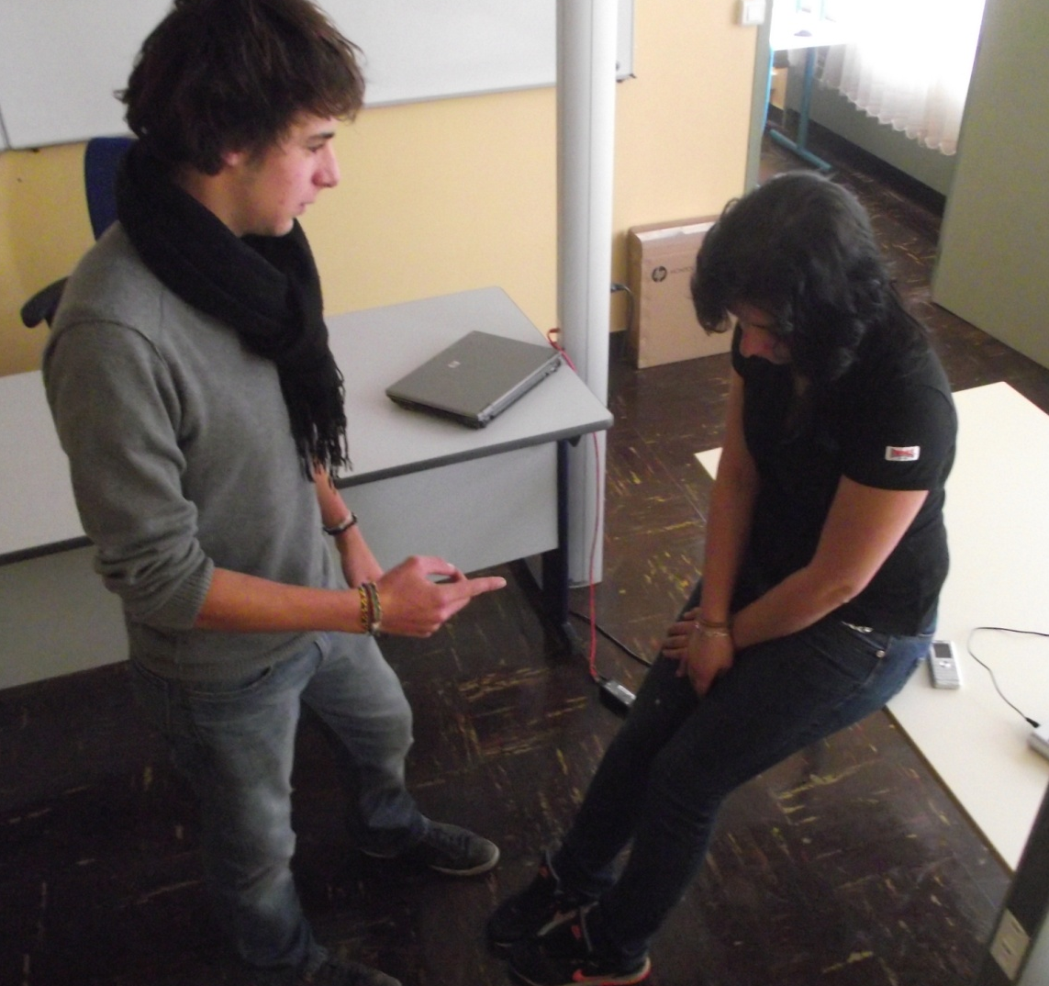
Puis, les insultes s’installent…

